Slide 1
これからのビジネス戦略
ITソリューション塾・第19期
2015年7月22日

Slide 2
コレ一枚でわかる最新のITトレンド
Cyber Physical Systems／現実世界とサイバー世界が緊密に結合されたシステム
サイバー世界／Cyber World
クラウド
サービス
サービス
サービス
ソーシャル・メディア
ビッグ・データ
アナリティクス
人と人の繋がり
行動
文章
構造化
データ
SQL
非構造化データ
NoSQL
人工知能
音声
動画
写真
左脳型
思考・論理
統計的アプローチ
右脳型
知覚・感性
ニューラル・ネット
制御
Actuation
情報
Information
社会行動データ
Social Sensing
インターネット
物理計測データ
Physical Sensing
近接通信・モバイル通信
IoT（Internet of Things）
ロボット
住宅・建物
スマートフォン
ウェアラブル
気象・環境
観測機器
自動走行車
介護用ロボット
生活支援
ロボット
家電・設備
タブレット・PC
交通設備
公共設備
ドローン
産業用ロボット
建設ロボット
人工知能
現実世界／Physical World
Notes:
「トレンド（Trend）」という言葉を辞書で調べると「流行」、「傾向」、「動向」と説明されています。古典英語では、「回転する」、あるいは「向く」といった説明もありました。こんな説明を頼りに考えてみると、「過去から現在を通り越して未来に向かう流れ」すなわち「時流」という解釈もできそうです。
そう考えれば、「トレンドを知る」とは、ネットや雑誌、書籍に散在する最新のキーワードを脳みそにコピペして並べることではなさそうです。それらのキーワードの意味を理解し、お互いの関係や、それらが未来にどのようにつながってゆくのかを知ることと理解した方が良さそうです。
改めて整理してみると、トレンドを知るとは、つぎの言葉に置き換えることができます。
お互いの関係や構造を知ること
注目されるようになった理由を知ること
そのキーワードが生みだされたメカニズムや法則を知ること
これが理解できれば、価値が理解できるばかりでなく、将来どのようなキーワードが注目され、定着してゆくかを読み取ることができます。
「トレンドを知る」ために、もうひとつ押さえておきたいことがあります。それは、あるテクノロジーがトレンドの中に浮かび上がってくるようになるには、そこにデマンド、すなわち需要や要求、あるいは社会的要請があることです。
例えば「クラウド」も、始めに「クラウド」というテクノロジーがあったから、世の中が注目したのではありません。まずは、クラウドを求める理由が世の中にあったのです。
社会的な要請に応えようと様々なテクノロジーが生みだされ、その要請にかなうものが、生き残ってゆきます。生き残ったテクノロジーは、世の中の要請にさらに応えようとして、その完成度を高めてゆきます。そして、やがては新しいテクノロジーと融合することや、置き換えられることで、その役目を終えてゆくのです。
ですから、「トレンドを知る」とは、そのテクノロジーの背後にある社会的な要請もあわせて理解しなければなりません。単なる言葉の解釈だけでは、本当の意味も価値も理解することはできません。では、いまITはどのようなトレンドはどこに向かっているのでしょうか。
いま私たちはこれまでにないパラダイムの転換に直面しています。クラウド、人工知能、モバイル、ソーシャルといった、これまでの常識を上書きするような大きな変化が折り重なり、お互いに影響を及ぼし合っています。かつて、メインフレームがオフコンやミニコン、PCにダウンサイジングしたような、あるいは、集中処理から分散処理やクライアントサーバーに移行してきたような、インフラやプラットフォームの構成やトポロジーが変わるといった、分かりやすいものではありません。そのことが、将来のITトレンドの先読みを難しくしているのです。ただ、それは無秩序なものではありません。キーとなるテクノロジーは、お互いに役割を分かちながら連鎖しています。
感覚器としてのIoTとソーシャル・メディア
私たちの日常は、様々なモノに囲まれ、それらモノとの係わりを通して、活動しています。それらのモノにセンサーと通信機能を組み込みデータとして捉える仕組みがIoTです。
スマートフォンには、位置情報を取得するGPSや身体の動きや動作を取得する様々なセンサーが組み込まれています。私たちが、それを持ち歩き、使用することで、日常の生活や活動がデータ化する。
ウェアラブルは身体に密着し、脈拍や発汗、体温などの身体状態をデータ化する。
自動車には100を越えるセンサーが組み込まれ、家電製品、住宅などの「モノ」にもセンサーが組み込まれ、様々な行動がデータ化される。
それらがインターネットにつながり、情報を送り出しているのです。このような仕組みが、IoT（Internet of Things）です。
このようなIoT機能を持ったデバイスであるスマートフォンやタブレットで、私たちはFacebookやLINEなどのソーシャル・メディアを使い、写真や動画、自分の居場所の情報と共に、流行や話題、製品やサービスの評判について会話を交わしています。また「友達になる」や「フォローする」ことで、人と人とのつながり（ソーシャル・グラフ）についての情報を生成し、インターネットに送り出しています。
これらソーシャル・メディアは、スマートフォンやタブレットだけではなく、自動車や住宅、家電製品とも繋がり、持ち主に必要な情報を送り出し、また、それらを遠隔から操作できるようにもなりました。また、自動車会社や様々なサービス提供会社とも繋がり、自動車の点検や整備に関するお知らせを受け取ったり、お勧めのレストランに案内したりするなどの便宜をもたらしてくれます。
その一方で、そこでやり取りされる情報は、マーケティングやサポート情報としても利用されることになります。
ある調査では、インターネットにつながっているデバイスは、2009年に25億個だったものが2020年には300〜500億個へと急増するとされています。
このように見てゆくとIoTとスマート・メディアは、「現実世界をデータ化」する巨大で精緻なプラットフォームになろうとしているのです。
神経としての「インターネット」
モノに組み込まれたセンサーは、位置や方角、気圧の変化や活動量などの物理的なデータを計測します。また、ソーシャル・メディアでのやり取りや何処へ行ったかなどの社会的行動もデータとして取得されます。これらデータは、インターネットを介して、クラウドに送られます。クラウドには、送られてきたデータを蓄積・分析・活用するための機能が備わっています。その機能で処理された結果は、インターネットを介して、再び現実世界にフィードバックされます。
インターネットは、身近なモノ同士やモノとスマートフォンをつなぐBluetoothやNFC（Near Field Communication）などの近接通信技術、携帯電話に使われるLTE（Long Term Evolution）などのモバイル通信技術に支えられ、常時どこからでも通信できる環境が整いつつあります。そうなるとインターネットは意識されることはなく、空気のような存在となり、同時に不可欠な要素として日常の中に定着してゆきます。
大脳としての「クラウド」
IoTから生みだされるデータは、インターネットを介して、クラウドに送られます。インターネットにつながるデバイスの数が劇的な拡大を続ける中、そのデータ量は、急速な勢いで増え続けています。このようなデータを「ビック・データ」と呼びます。
ビッグ・データは、日常のオフィス業務で使う表形式で整理できるようなものは少なく、その大半は、センサー、会話の音声、文書、画像や動画などです。前者は、データをある決まり事に従って整理できるデータという意味で構造化データと呼ばれています。後者は、そういう整理ができない様々な形式を持つデータで、「非構造化データ」と呼ばれています。
ビッグ・データとして集まった現実世界のデータは、分析（アナリティクス）されなければ、活かされることはありません。しかし、そのデータは多種多様であり、しかも膨大です。そのため、単純な統計解析だけでは、その価値を引き出すことはできません。そこで、「人工知能（AI : Artificial Intelligence）」に注目が集まっています。
例えば、日本語の文書や音声でのやり取りなら、それを理解し、言葉の意味や文脈を理解しなければなりません。また、写真や動画であれば、そこにどのような情景が写っているか、誰が写っているかを取り出さなければ役に立ちません。さらには、そこら誰と誰がどの程度親しいのか、商品やサービスについて、どのような話題が交わされ、それは何らかの対処が必要なのかというような意味を読み取らなければなりません。このようなことに「人工知能」が活躍するのです。
「人工知能」は、かつては、人間の作った規則に基づいて処理されるものが主流でした。しかし、昨今は、ビッグ・データを解析することでコンピューターが自らルールや判断基準を作り出す機械学習方式が主流となろうとしています。その背景には、コンピューターやストレージなどのハードウェアの劇的なコスト低下と高性能化があります。加えて、大規模なデータを効率よく処理するためのソフトウエア技術も開発されたことがあります。これにより、コンピューターが自身でビッグ・データを学習し、そこに内在するノウハウ、知見を見つけ出し、整理すると共に、その処理のためのルールを自分で作り出し最適化してゆき、自律的に性能を高めてゆくことが可能になりました。
例えば、チェスや将棋のチャンピオンと勝負して彼らを破ったり、米国の人気クイズ番組でチャンピオンになったりと、コンピューターが、高度な人間の知的な活動や判断に近づきつつあるのも、この機械学習の成果です。
このような人間の左脳の働きにあたる思考や論理だけではなく、右脳の働きに当たる人間の知覚や感性をコンピューターで再現できるようにもなりつつあります。このような働きを実現するために人間の脳の神経活動を模倣したアルゴリズム「ニューラル・ネット」が使われています。この技術が、ここ数年急速な進歩を遂げ、人間の能力に近づきつつあるのです。
人工知能で処理された結果は、機器の制御や運転、交通管制やエネルギー需給の調整などの産業活動の制御や、ユーザーへの健康アドバイス、商品やサービスの推奨として、スマートフォンやウェアラブルを使用する一般利用者にもフィードバックされるようになるでしょう。またその人の趣味嗜好に合わせた最適な広告・宣伝にも使われるでしょう。また、手足となる「ロボット」の知識や能力の向上にも使われるようになります。
ビッグ・データや人工知能、その他の様々なサービスを提供するアプリケーションは、クラウド上で動かされ、お互いに連携し、多様な組合せを生みだします。そこに新たな価値やサービスが生みだされてゆきます。
手足としての「ロボット」
自動走行車、産業用ロボット、建設ロボット、介護ロボット、生活支援ロボット、輸送ロボットなど、様々なロボットが私たちの日常で使われるようになるでしょう。また、インターネットを介して様々な知識や制御をうけ、自らの行動を状況に応じて最適化してゆきます。また、ロボットに組み込まれたセンサーによって、自分自身で情報を収集し、インターネットに送り出しています。その意味では、ロボットも「IoTデバイス」の持つデバイスでもあります。
ロボットは、周囲の人の動きや周辺環境をデータとして取得し、地震に組み込まれた人工知能によって、人間の捜査を受けることなく自律的に制御する仕組みも備えています。
これまでのITは、情報を処理し、その結果を人や機械に伝えるしくみでした。しかし、ロボットは、自らが、情報収集、処理、判断して行動します。さらに、インターネットを介して、クラウドとつながり、一体となって強力な情報処理あるいは知的能力を持つことになります。
人工知能が人間の知的活動を補い、拡張してくれるように、ロボット人間の身体能力を補い、拡張しようとしています。一方で、これまで人間にしかできなかった労働を奪うのではないかと懸念する声も出始めています。
現実世界とサイバー世界が緊密に結合された「Cyber Physical Systems 」
IoTやソーシャル・メディアによって、現実世界はデジタル・データ化され、インターネットによって、クラウドすなわちサイバー（電脳）世界に送りだされています。つまり、サイバー世界には、現実世界のデジタル・コピーが作られてゆくのです。このような現実世界とサイバー世界が緊密に結合された仕組みが「Cyber Physical Systems（CPS）」です。
このデジタル・コピーされたデータを分析し、様々な予測やシミュレーションを行えば、そのデータをもたらした個人の趣味嗜好、行動特性、あるいは行動を予測することができます。さらに、膨大な人数の人間行動や社会での出来事を調べ上げ、その人の未来を予測することもできるようになるかもしれません。また、運送業務であれば、無駄のない最適な流通経路や配車計画を策定することができます。工場であれば、もの作りの手順や使う設備の最適な組合せをつくることができるでしょう。
IoTデバイスの台数が今後さらに増大し、ソーシャル・メディアでのやり取りが盛んになるでしょう。そうなれば、現実世界のデータは益々増大し、その粒度もきめ細かくなって行きます。つまり、より精緻な現実世界のデジタル・コピーがサイバー世界に構築され、より緻密な予測や最適化、アドバイスができるようになるでしょう。そして、その結果の行動を再びIoTによって取得することで、さらに予測や最適化の精度は高まります。
このような現実世界とサイバー世界が一体となって、新しい社会のメカニズムが生まれつつあるのです。
連携と役割分担から理解する
このチャートでもおわかりの通り、様々なテクノロジーは、それ自身が独立して存在しているわけではありません。それぞれに連携しながら役割を果たしています。私たちは、この一連のつながりを理解して、始めてテクノロジーの価値を理解することができます。
ここに紹介したことは、必ずしも全てが現時点で実現しているわけではありません。しかし、「トレンド＝過去から現在を通り越して未来に向かう流れ」からみれば、近い将来必ず実現するものです。
ITビジネスはこのようなトレンドの中にあります。冒頭でも説明したように、これまでの常識を大きく塗り替えるテクノロジーが重なり合い、影響を及ぼしあっています。この様相は、かつてとは明らかに異質な状況なのです。
また、ITとビジネスが、これまでに無く深く結びついていることもかつてとは大きく異なることです。これまでITは、既存業務の生産性や効率を高める手段として、主に使われてきました。しかし、いま、「ITを前提に新たなビジネスを創る」時代へと、ITの役割は拡がりつつあります。これまでも銀行システムや航空券発券予約システムなど、ITを前提としたビジネスはありましたが、その多くが既存業務の効率化や機能の拡張でした。そうではない、まったく新しいビジネスや生活のあり方が、ITによって生みだされつつあるのです。
ITの適用範囲が、いま大きく拡がりつつあます。ITと日常はこれまでに無く密接に関わり、活用の選択肢を拡げつつあります。ITの民主化といっても良いのかもしれません。ここにも、これまでとはことなるITビジネスとしての対応が求められています。
「トレンドは時流である」
この流れに乗るか、押し流されるか、ITビジネスは、いま、そんな選択を迫られているのかもしれません。

Slide 3
ビジネスの変革を牽引するビジネス・トレンド 2015
オープン化
スマート化
人工
知能
ITビジネス から
デジタル・ビジネス へ
IoTの普及は現実社会のデジタル・データ化を加速する。また、ロボットや3Dプリンティングの登場は、「情報」の受け渡しを越えた機械と人間との新しい係わりを生みだしている。
日常生活や社会、経済に関わる活動は、これまでにも増して「デジタル」が広範に支える時代を迎えようとしている。
OSS
ロボット
ソーシャル
コンテクスト
テクノロジー
ビッグデータ
SaaS
スマート
アシスタント
ビジネスを牽引する3つの
ドライビング・フォース
オープン化
OSS（Open Source Software）に牽引され、データ、ハードウェア、人のつながりなどがオープン化する。
スマート化
人工知能（AI: Artificial Intelligence）に牽引され、新しい人と機械との関係が模索される。
サービス化
クラウド・コンピューティングに牽引され、インフラ、プラットフォーム、アプリケーションの全てのレイヤーでサービス化が促進される。
コンテナ
仮想化
Docker
PaaS
ウエアラブル
モバイル
SDi
IaaS
Software Defined
Infrastructure
IoT
新ハードウェア
テクノロジー
ベアメタル
SSD など
ITから
Information Technology
DTへ
Digital Technology
ソフトウェア
によって
定義された
システム基盤
クラウド
サービス化
Notes:
【図解】コレ１枚でわかる今年のビジネス・トレンド
ITビジネスからデジタル・ビジネスへ
数多くのセンサーが組み込まれネットにつながるスマートフォンやウェアラブルは、私たちの日々の活動をデジタル・データ化するデバイスとして、既に広く使われるようになりました。また、IoTの普及は、さらに広範な私たちの日常や社会活動のデジタル・データ化を加速してゆくことになるでしょう。
ソーシャルメディアもまた、そこでやり取りされる会話や画像、動画は人工知能によって解析され、世の中の話題や商品・サービスについての評価、人と人のつながりがデジタル・データ化しています。
気がつけば、私たちの現実社会は、ことごとくデジタル・データでネットにつながり、多くの恩恵を得る一方で、様々に利用される時代を迎えています。
また、自律走行車やロボット、3Dプリンティングの普及は、機械と人間との新しい係わりを生みだそうとしています。
このようなテクノロジーのトレンドは、私たちの日常に様々な変化をもたらし、社会、経済に関わる活動もまた変化します。
私たちは、これまで「情報（Information）」を処理し、それを受け渡すテクノロジーに牽引され、生産性や利便性を高めてきました。しかし、これからは、より広範な生活や社会の活動をデジタル（Digital）化するテクノロジーが、「人間しかできなかったこと」を代替し、「人間にできなかったこと」をも可能にする時代を迎えようとしています。
私たちは、このような時代の大きな節目に立たされているのです。ならば、より視野を広げ、これからのビジネスを捉えてゆくために、あえてデジタル・ビジネスという言葉を使ってみてもいいかもしれません。
ITビジネスという言葉が、時代にそぐわないという訳ではありません。ただ、これまでITビジネスは、「システムを作り、それを使わせる」ビジネスとしての歴史を歩んできました。その既成概念を取り払い、「デジタルの価値を活かす」ビジネスへと、自らの役割を再定義してみてはいかがでしょうか。そのような意味から、デジタル・ビジネスという言葉をあえて使ってみてはどうかという提案です。
ビジネスを牽引する3つのドライビング・フォース
デジタル・テクノロジーに支えられたこれからのビジネスは、「オープン化」、「スマート化」、「サービス化」といった3つのドライビング・フォースに牽引されてゆきます。
オープン化
OSS（Open Source Software）に牽引され、ソフトウェアに留まらず、データやハードウェアのオープン化を加速します。さらには、モバイルやウェアラブルのさらなる普及、IoTの登場、ソーシャルメディアの一層の活用は、人のつながりや世の中のできごとをこれまでにも増してデジタル・データ化し、さらにはオープン化してゆくことになるでしょう。そして、デジタルに支えられた社会インフラは、ますますオープンになり、私たちの日常や社会に深く関わってゆきます。
スマート化
人工知能（AI: Artificial Intelligence）に牽引され、ロボットやスマート・アシスタントなど、新しい人と機械との関係が生まれます。また、こちらの意向や行動を先読みして仕事をしてくれるコンテキスト・テクノロジーの進化は、利便性や生産性だけではない、新しい機械の活用のあり方を産み出す力となります。
サービス化
クラウド・コンピューティングに牽引され、インフラ、プラットフォーム、アプリケーションの全てのレイヤーでサービス化が促進されます。ビジネスもまたモノを扱うことからサービスを扱うことへと重心を移してゆきます。例えば、センサーやカメラが組み込まれた冷蔵庫がネットにつながり、人工知能が、入っているものを常時把握できるしくみが実現すれば、冷蔵庫という「モノ」は無料で提供され、食品の自動配達や食材・レシピの提供という「サービス」で儲けるビジネスが登場するかもしれません。このように、モノはサービスを構成する一部と成り、サービスがビジネスの主体となる時代がますます拡がってゆきます。
テクノロジーのトレンドを支えるキーワード
ではどのようなテクノロジーのキーワードがこのトレンドを支えてゆくのでしょうか。
SDI（Software-Defined Infrastructure）
サーバーやストレージ、ネットワークなどのITインフラを構成するシステム資源が仮想化できるようになると、ソフトウェアへの設定だけで、システム全体を構成、管理、制御できるようになります。この考え方が「SDI（Software-Defined Infrastructure）」です。VMwareは、これをSoftware-Defined Data Center（SDDC）と呼び、IBMは、Software-Defined Environment（SDE）と呼んで、それぞれの思惑を込めて使い分けています。
SDIでは、予め全体の必要量を想定して、物理的なシステム資源を用意しておきます。これを、「リソース・プール」と呼びます。このリソース・プールから、利用者は必要な機器構成や機能をソフトウェアへの設定だけで、取り出し組合せて利用したり、構成変更や追加、削除したりといったことができるようになります。物理的な導入・据え付けやネットワーク接続といった作業は必要ありません。今後のIT利用は、このようなSDIによって構築されたITインフラの上で展開されてゆくことになります。
コンテナ型仮想化（Docker）
「Docker」とは、Docker社が提供するLinux用のコンテナ管理ソフトウェアです。MicrosoftもWindows AzureでのDockerのサポートを表明しており、今後重要な役割を担うことになりそうです。
Dockerもハイパーバイザ型サーバー仮想化と同様に、物理的なサーバーのシステム資源を見かけ上分割して、個別独立したシステムとして提供するために使われます。しかし、サーバー仮想化で使われているハイパーバイザではなく「コンテナ」と言われる別の方法を使います。
コンテナ型は、ハイパーバイザ型に比べ、システム資源へのオーバーヘッドが少ないため、同じの性能のハードウェアであっても、より多くの仮想化されたシステム資源を作ることができます。また、ハイパーバイザ型で仮想サーバーを提供しているクラウド・サービス（IaaS）は、ひとつの仮想サーバー上にさらに仮想サーバーを重ねて稼働させる（二重の仮想化）をサポートしていないケースがほとんどです。しかし、コンテナ型仮想化では、その制約をうけません。また、コンテナ単位でIaaS間を移動させることも容易で、セキュリティや可用性の必要から異なるIaaSを組み合わせて使うような場合に重宝です。さらに、コンテナは、それを起動させるためにハイパーバイザ型のように仮想マシンとOSを起動させる手間がかからないため、極めて高速です。
このような軽量かつ可搬性の高さは、仮想化の新しい選択肢として注目されることになるでしょう。
新しいハードウェア・テクノロジー（ベアメタル、SSD）
仮想化されたサーバーは、管理の利便性をもたらす反面、性能の安定を確保することは難しくなります。特にバッチ処理など処理の終了が性能に左右されるアプリケーションにとっては課題です。
そこで注目されるのがベアメタルです。IaaSで利用するサーバーを仮想マシンとしてではなく、物理マシンとして調達する仕組みで、IBMのSoftLayerはこれをひとつの特徴としていています。物理サーバーを調達できるといっても、それらは全てソフトウェア的な設定作業、つまり「セルフサービス・ポータル」やAPIから利用でき、物理的作業を伴わない点に於いては、仮想サーバーを扱うのと違いはありません。
もうひとつ注目すべきは、SSDストレージ、あるいは、フラッシュストレージの動向です。ストレージと言えば、モータードライブを必要とするHDDが主に使われています。しかし、高速化、高密度化、低消費電力化では限界が見えています。これをブレークスルーするのが不揮発性半導体記憶素子を使ったフラッシュストレージです。
これまでは、比較的高価であったために用途も限定されてきましたが、低価格が急速に進み、MySQLやPostgreSQL、MongoDBといったIOPS（Input/Output per second）の大きいデータベースのストレージに利用することなどの需要の高まりと共に注目されています。
Google Cloud Platform、AWSなど、主要なクラウド事業者も相次いでSSDベースのストレージ・サービスを提供し始めています。
IaaS
ITインフラを提供するクラウド・サービスがIaaSです。このサービス領域はコンテナ型仮想化、ベアメタル、フラッシュストレージなどを取り込んで差別化を図りつつありますが、コモディティ化がすすみつつあり、価格競争の様相を呈しつつあります。
また、性能が高まり、価格も低下し続けることから、ITインフラを自ら所有する必然性は低下してゆきます。そのため、ITインフラは所有から使用への流れがますます加速してゆくことになるでしょう。
IoTとビックデータ
私たちの日常は様々な「モノ」に囲まれています。PCやスマートフォン、ウェアラブルと呼ばれる身につけるデバイス、家電製品や住宅、自動車や鉄道などの生活に欠かせない設備、道路に設置された機器や気象・環境観測機器、工場で働く産業用ロボットや工作機械などが、私たちの日常を支えています。これらが、いまインターネットにつながろうとしているのです。
インターネットにつながるモノの数は、2009年時点で25億個あったそうですが、2020年には300億個以上になるとか500億個になるとか言われています。いずれにしても膨大な数のデバイスやモノが、インターネットにつながろうとしています。
既に私たちは、PCやスマートフォンで文字や写真、音声といったデータを生みだし、そこに組み込まれたGPSやセンサーが、私たちの動作や行動をデータ化しています。また、モノに組み込まれたセンサーが、その動きや周辺の状況をデータ化しています。私たちの日常生活や社会活動が広範にデータ化され、インターネットを介して、集められる時代を迎えようとしています。このような仕組みは、「IoT（Internet of Things）」と呼ばれています。
膨大な数のデバイスやモノから生みだされ急速な勢いで増え続けるデータは、「ビッグデータ」と呼ばれており、そこには現実世界に関わる様々なデータが集められているのです。これを統計手法や人工知能を使って分析し、わかりやすい表現で「見える化」することで、様々な知見やノウハウを取り出すことができます。
このような一連の仕組みは、もはや一企業が所有できるものではありません。クラウド・サービスの中に組み込まれ、サービスとして提供されてゆくでしょう。また、それを支えるテクノロジーはOSSに牽引されています。データの一部はオープンデータとして提供されるようになります。
PaaS
ソフトウェアやデータは、今後サービスとして利用されるようになります。当然、それらを使用する開発、実行基盤もまたサービスとして提供されるようになります。それが、PaaSです。IaaSが価格競争で利益を確保できなくなりつつある中、主要なクラウド・サービス・プロバイダーは、PaaSに収益基盤を移しつつあります。AWS Elastic Beanstalk、Google App Engine、IBM Blue Mix、HP Helion、Microsoft Azure App Serviceなどがこれに相当します。クラウド・サービスは、開発、実行基盤としての利便性や機能の充実を競う時代へと移り始めています。
SaaS
IaaSからPaaSへとクラウド・サービスの収益基盤は、より上位のレイヤーにシフトしつつあります。この傾向は、さらに上位のSaaSへとシフトすることになるでしょう。上位のビジネス・プロセスにて差別化を進めることで競争優位を継続的、固定的に維持しようという戦略をとるものと考えられます。
主要なクラウド・サービス・プロバイダーが、マーケットプレイスに積極的なのはこのような背景があります。Salesforce.comのAppExchange、AmazonのAWS Marketplace、MicrosoftのMicrosoft Azure Marketplace、IBMのCloud Marketplaceなどがこの動きに対応しています。また、OracleのSaaSビジネスの拡大、SAPのSuccess Factors、 Concurなどの一連のSaaSサービス事業者の買収もまた同様です。
これによって、PaaSも含めた上位レイヤーにおいて、エコシステムを働かせ、サービス全体の魅力を高め、顧客を囲い込もうという戦略であり、今後はこの領域での各社の競争が激しさを増すことになるでしょう。
ソーシャルとウェアラブル・モバイル
TwitterやFacebookなどのソーシャルメディアが、人のつながりを大きく変えることになりました。面識のあるなしにかかわらず、関心や興味、感性で共感しあえる人たちが、ソーシャルメディアで知り合い、つながり、地域を越えて言葉や写真、動画を共有し、連絡を取り合える仕組みが出現したのです。既に、Twitterのユーザー数は、2億5千万人、Facebookは、13億人を越えています。このような、これまでの人類史上なかった世界規模での人のつながりは、ビジネスばかりでなく、価値観や文化、思想や政治、経済に大きな影響力を持つようになったのです。
これを別のとらえ方をすれば、人のつながり、世の中の話題や関心事、商品やサービスの評価や批判などをデジタル・データ化するプラットフォームであると言うことです。モバイルやウェアラブルも多くのセンサーを組み込んだネットワークにつながるデバイスであり、人間の行動をデジタル・データ化するプラットフォームです。さらにIoTの普及とともに、これらは現実社会をデジタル・データ化する仕組みとして、ますます大きな役割を担うことになるでしょう。
ロボットとスマート・アシスタント
ロボットやスマート・アシスタントなどのスマートマシンは、人と機械との係わり方を大きく変えてしまいます。例えば、話しかけるだけで仕事をこなしてくれる。こちらの意向や行動を先読みして仕事をしてくれる。安全快適にヒトやモノを輸送してくれる。このような快適な未来を実現してくれます。
一方、これまで人間にしかできないと考えられていたことを代替できるようになれば雇用を奪ってしまうかもしれません。そうなれば、私たちの生活はどうなってしまうのでしょうか。政治や経済にも大きな影響をあたえることになるでしょう。
ITの進化は、これまで人間活動の生産性を高め利便性をもたらすものとして、私たちに大きな恩恵をもたらしてきました。スマートマシンもまた、そういう常識の延長線上に生まれてきたものです。しかし、その進化の行き着く先は、本来主体であるはずの人間をも代替してしまうかもしれないのです。
18世紀半ばから19世紀にかけて起こった「産業革命」も、20世紀の「自動化」も、人間の労働のあり方を変えてきたことにおいては、変わりがないという考えもあります。しかし、スマートマシンがこれらと根本的に違うのは、人間にしかできなかった知的な活動が機械に置き換わることです。「産業革命」も「自動化」も、その意味に於いては、人間が主導権を握り、コントロールできたのです。これこそが、スマートマシンが画期的であり、破壊的である所以なのです。
SIビジネスに当てはめてみれば、システムの運用や開発の多くは、スマートマシンに置き換えられてゆくでしょう。そうなれば、これまでの人月積算を前提とした収益構造は成り立たなくなります。この進化の潮流に抗うことはできません。ならば、このスマートマシンをうまく使いこなし、より付加価値の高いビジネスへと自らの役割を変えてゆくしかないのです。
このテクノロジーは、これからのビジネスに広く影響を与え、ビジネスのこれまでの常識を大きく変えてゆくことになるでしょう。
コンテキスト・テクノロジー
「ドアノブに手をかけるとウェアラブルとの通信でロックが解除される。寒い冬の夜、帰宅時間にあわせて室温は自分好みになっていた。ドアを開けると明かりが灯り、お気に入りの曲が流れ始める。風呂も適温だ。帰宅時間は、スマートフォンのGPSや電車の運行情報などから予測されていた。お好みの室温や帰宅したらすぐ風呂に入ることなどは、室温を調整するサーモスタットや給湯器がいつの間にか覚えてしまった。一息ついて、テレビをつけると、自分の好みに合った番組が録画されていて、そのリストが表示される。さあ、どの番組から見ることにしようか・・・」
コンテキスト・テクノロジーが実現しようとしている未来です。コンテキストとは、「文脈」、「背景」、「脈絡」を意味し、コンピュータがユーザーの事情や背景を知り、必要とするサービスを的確に予測したり、判断したりできるようになるでしょう。
この動きは、ウェアラブルやIoTの普及で加速するでしょう。コンピュータはもはや受け身の機械ではなく、個人を識別し、その人が無意識に望んでいるものさえも予測し、手助けするアシスタントになろうとしています。また、ロボットやスマート・アシスタントによって、機械は日常の中により深く組み込まれてゆきます。
一方で、メールで打ち合わせ日程のやり取りをしていた相手が、予定を早めて前日のフライトでこちらに到着することまで、コンピュータが気を利かせて知らせてくれたとしたらどうでしょうか。もしかしたら、秘密の恋人と会うためにこっそりと日程を繰り上げてきているのかもしれません。
コンテキスト・テクノロジーは、生活を便利にし、快適にしてくれそうです。しかし、その一方で、プライバシーをどこまで提供するかは、悩ましいことです。沈黙する権利、情報を削除する権利などが正しく行使され、自らの意志でプライバシーを管理できるリテラシーが求められるようになります。
大きなパラダイム・シフトがすすんでいます。もはや過去の延長線上に未来はないことをしっかりと受け止めなくてはなりません。私たちは、そういう時代の流れを正しく読み取り、ビジネスとしての可能性を模索してゆくことが、求められています。

Slide 4
SIビジネスの現状と課題
Notes:
4

Slide 5
従来型SIビジネスが“ヤバイ”理由
構造的不幸
工数の喪失
労働力の喪失

Slide 6
１．構造的不幸:ゴールの不一致と相互不信
エンドユーザー
情報システム部門
SI事業者
ビジネス価値の向上
売上・利益の増大
新規事業への参入
利便性の向上 など
プロジェクト企画
要件定義・仕様策定
見積金額の評価
見積金額の提示
客観的根拠を要求
工数積算 × リスク％
工数積算 × 単金
ゴール
不一致
仕様通りのコード
誰が、何に、どう使うかが
見えないままに開発
低コスト開発の現場を支える
多重下請け構造
顧客の不満蓄積
開発現場の疲弊
瑕疵担保
納得するまで
改修要求
相互
不信
納得頂くまで
改修作業

Slide 7
２．工数の喪失：ITに求められる価値のパラダイムシフト
価値実現需要
<成果報酬やサブスクリプション>
ITに求められる価値の
パラダイム・シフト
工数削減の取り組み
作らない手段の充実
自動化・自律化・サービス化
工数需要
<人月積算>
工数削減の取り組み
作る工数の削減
ミドルウェア、パッケージ、ツール
工数削減と 需要拡大の均衡
IT需要の拡大
コスト：生産性・期間・利便性
IT需要の拡大
投資：スピード・変革・差別化

Slide 8
２．工数の喪失：人月積算の歴史
COBOL／ファンクションポイント法
ファンクションポイント法は、ソフトウェアがもつ機能数や複雑さによって重みづけした点数を付け、そのソフトウェアにおける合計点数から開発工数を見積方法。
上から順に順次コードを入力する前提で工数を見積もると、単位時間当たりのエンジニアがコードを書く量は、あまり差が出ない。
HW販売
UNIX
オブジェクト指向やWeb
開発生産性が飛躍的に向上。一方で、設計次第で工数が大幅に変動。
そのためファンクションポイント法だけでは見積もりができず、ファンクションポイント法に過去の経験と勘で、規模感を山積みして算出する方法で見積もりを作るようになり、見積もりの精度が低下。
HW販売
メインフレーム
ダウンサイジングとオブジェクト指向の普及により積み上げ方式の見積算定が不可能になった。
HW販売
PC
実態にそぐわない人月積算方式が、そのまま続けられてきた結果、生産性が上がるほどに、工数需要が減少するジレンマに陥っている。
受託開発
受託開発
HW販売
メインフレーム
受託開発
クラウド
使用料
プロフェッショナル
サービス
受託開発
プロフェッショナル
サービス
プロフェッショナル
サービス
プロフェッショナル
サービス
プロフェッショナル
サービス
1960年代半ば〜
1980年〜
1990年〜
2000年〜
2010年〜
メーンフレームの黎明期
プロフェッショナルサービスはハードウェア代金に含まれ実質無償。アプリケーション開発は内製が基本。
メインフレームの普及期
メインフレーム価格低下とともにプロフェッショナルサービスが有償化。アプリケーション開発も需要の拡大と共に外注依存度が拡大。
受託開発全盛期
メインフレームからダウンサイジングがすすみ、開発言語がオブジェクト指向となりプログラマーによる生産性が大きく異なるようになった。
オープン化の時代
受託開発開発が主要な収益源。ハードウェアではほとんど売上利益稼げない時代となった。
クラウドの時代
ハード販売は終焉し自宅開発規模もパースの進化や開発ツールの普及により縮小傾向にある。

Slide 9
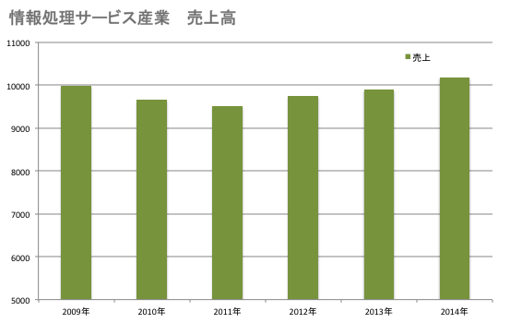
２．工数の喪失：ITに求められる価値のパラダイムシフト
特需による需要の嵩上げ？

Slide 10
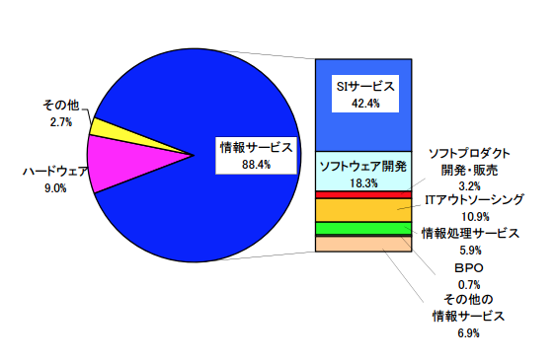
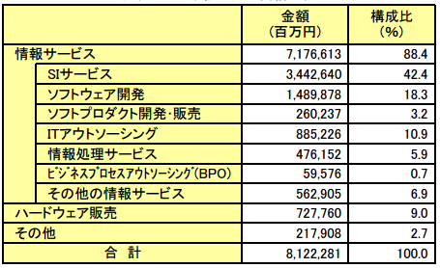
２．工数の喪失：ITに求められる価値のパラダイムシフト
人月積算が主体の売上：60.7%
IT企業の業務別売上構成、（出典）『2014年版情報サービス産業基本統計調査』、情報サービス産業協会

Slide 11
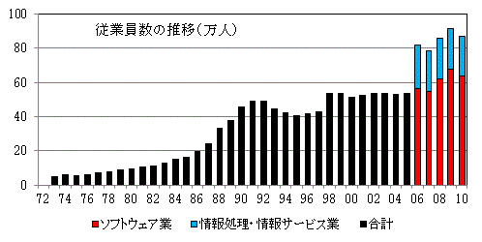
２．工数の喪失：ITに求められる価値のパラダイムシフト
経済産業省「特定サービス産業実態統計」平成２２年確報

Slide 12
３．労働力の喪失：生産年齢人口の減少
2015年
問題
2020年
オリンピック
特需
生産年齢人口
7682万人
7341万人
▲341万人
開発需要
リーマン
ショック
IT業界の“7K”
きつい、厳しい、帰れない、規則が厳しい、休暇がとれない、化粧がのらない、結婚できない
需要があっても人手不足は深刻化する

Slide 13
２．労働力の喪失：生産年齢人口の減少
アプリケーション需要の拡大
選択の余地がないクラウド利用
アプリケーション
SaaS
人材
プラットフォーム
PaaS
求められる
専門性
インフラストラクチャー
IaaS
若年人材の不足

Slide 14
従来型ＳＩ事業の構造的限界
クラウドや人工知能などのイノベーション
SaaS適用領域の拡大
SDI(Software Defined Infra.)
Infrastructure as a Code
運用の自動化・自律化
受託開発業務
の減少
インフラ販売・構築
業務の減少
運用業務
の減少
これまでのSI事業が難しくなる理由
既存収益モデル
の崩壊
既存スキル・人材
の不適合
採用できる
若者人材の減少
既存開発スキル
の限界
開発・運用方法
の変革
ライセンス販売
の減少
アジャイル開発
DevOps
OSS
ビジネス・スピードの加速

Slide 15
2015年問題の本質
大規模プロジェクト
2015
2016
2017
マイナンバー制度
社会保障と税の共通番号制度
番号配布
運用開始
電力小売り自由化
施行
日本郵政グループ
システム刷新
順次運用開始
みずほ銀行
勘定系システム刷新
運用
開始
マイナンバー制度（社会保障と税の共通番号制度）
2015年10月番号配布。2016年1月に運用開始。
2015年、全国の地方自治体や政府機関のシステム改修が集中。
銀行預金や医療に関する情報もマイナンバーに紐付けされ、企業も従業員の給与支払いなど
のシステムを改修が必要。
電力小売り自由化
2016年4月から施行。
新電力会社は、料金計算や顧客管理などのシステムを新規開発。
電力会社から送配電部門を切り離す「発送電分離」など電力改革に伴うIT需要は1兆円規模。
日本郵政グループシステム刷新
2014年度から2016年度までに4900億円を投じてシステムを刷新。
ピーク時には1万人の開発要員が必要。
みずほ銀行勘定系システム刷新
2017年1月に運用開始。
投資規模3000億円以上、ピーク時8000人規模の開発体制。
2015年は開発とテストの作業が集中。
既存テクノロジーや
開発手法を前提
としたプロジェクト
スキルの停滞

Slide 16
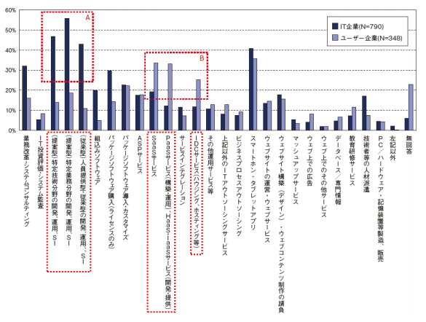
さらなる現実：ユーザー企業とITベンダーの意識の乖離
ユーザー企業における情報システムが“IT企業に発注して開発するもの”から、
“サービスを選択して利用するもの”へと変化しているのに対して、
IT企業が必ずしもこの変化に対応していない
「IT人材白書2014」IPA ,2014/4/18
IT企業とユーザー企業の今後3年間の新規／拡大予定の事業内容

Slide 17
ポストSIビジネスの可能性
Notes:
17

Slide 18
従来型SIビジネスの因数分解
収益モデルとしての
SIビジネス
イノベーション
ビジネス ＞ テクノロジー
人月単価の積算
+ 完成責任
崩壊
SIビジネス
ポストSIビジネス
顧客価値としての
SIビジネス
最適化された
組合せの実現
拡大
テクノロジー
新たな収益モデル

Slide 19
新しい収益モデルの可能性
経費化
初期投資の軽減・削減
ビジネス変化への即応
販売
物品・ライセンス
工数
人月積算
ユーザー
サブスクリプション
ソニックガーデン
納品のない受託開発
ゴールの共有
レベニューシェア
パナソニックIS
あべのハルカス
成果報酬
NTTデータ
ANA・新貨物基幹システム
ストック収益化
利益拡大
顧客の囲い込み
ベンダー

Slide 20
ポストSIビジネスの位置付け
従来型SIビジネス
ポストSIビジネス
受託開発・保守、運用管理業務派遣などの工数積算を前提したビジネス・モデル
シフト
新しいテクノロジーや開発手法を駆使し、工数積算にこだわらず、収益構造も工夫したビジネス・モデル
減少傾向にはあるが、今後とも存続する業務領域
既存システムの保守や周辺機能の追加開発
ユーザー企業の独自システムに関する運用管理
特定業務・技術スキルを持つ個人に依存した業務
継続
インフラ・プラットフォーム
の構築・運用管理
国内SI事業者が取り組むには難しい領域
AWSやWindows Azure PlatformなどのIaaS、Salesforce.comやBluemixなどの汎用型PaaS

Slide 21
ポストSIビジネス・モデル
アプリケーション
アプリケーション
プロフェッショナル
戦略
ビジネス同期化戦略
特化型
SaaS/PaaS
内製化支援
ビジネス
サービス
シチズン
デベロッパー支援
業種・業務特化
インテグレーション
アジャイル型
受託開発
専門特化
スピード
クラウド
コンサルテーション
汎用型
SaaS/PaaS
プライベート
クラウド構築
クラウド
インフラ構築
クラウド運用管理
IaaS
クラウド
プロフェッショナル
戦略
高度インフラ活用戦略
インフラ

Slide 22
新規事業の起ち上げ
人材の育成
Notes:
22

Slide 23
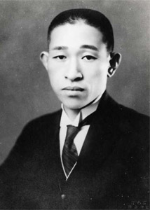
新規事業を成功させるための前提
「水道哲学」からの決別
「信頼性が高く、多機能な商品を、安く大量に」
「産業人の使命は貧乏の克服である。（略）水道の水の如く、物資を無尽蔵にたらしめ、無代に等しい価格で提供する事にある。それによって、人生に幸福を齎し、この世に極楽楽土を建設する事が出来るのである。」
松下幸之助 / 1932年5月5日

Slide 24
「シーズ起点」と「ニーズ起点」（１）
「シーズ起点」から「ニーズ起点」
「シーズ起点」
このような技術があるから、コレを使ってビジネスを創る
こちらに都合の良い市場の創造
こちらの思惑通りに行動してくれる顧客の創造
経営者が納得してくれる事業戦略の創造
「ニーズ起点」
顧客の「こういうのがあったらいいなぁ」からビジネスを創る
STP（Segment/Target/Position）を明確にする
ペルソナを明確に描く
ユーザーへのリーチも考えて描く

Slide 25
「シーズ起点」と「ニーズ起点」（２）
お客様は誰か？
お客様の「あるべき姿」は何か？
ニーズ起点
シーズ起点
何をすべきか？
どのようにすべきか？
自分達に
できること
自分達に
できないこと

Slide 26
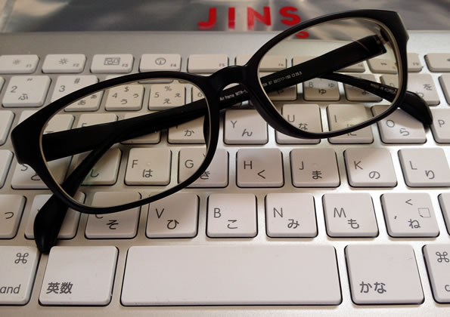
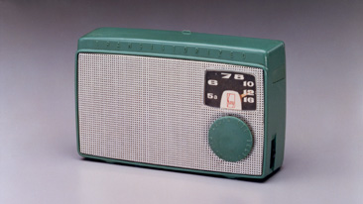
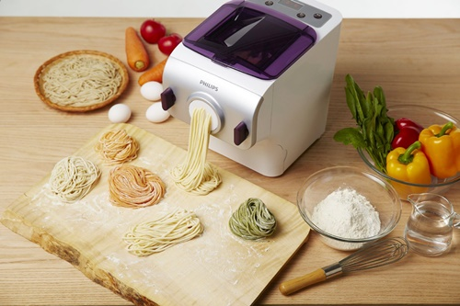
ビジネス・イノベーションによる新たな市場の創出
市場に対する既成概念を捨てることで
新たな市場を創出する
JINS PCメガネ
「目の悪い人のもの」 → 「目の良い人のもの」
ソニー トランジスターラジオ
「家で聞くもの」 → 「屋外で聞くもの」
フィリップス 自動製麺機
「麺は買うもの」 → 「麺はつくるもの」

Slide 27
事業変革への向き合い方
もし既存事業がなければ何をすべきか
ギャップ
マイルストーン
マイルストーン
マイルストーン
戦略
マイルストーン
マイルストーン
どうすれば既存事業を守れるのか
どうすれば既存事業を守れるのか

Slide 28
資金シフトの進める（１）
導入
成長
成熟
衰退
新規事業が成功する条件は、
成功するまで失敗を
繰り返すことができる
資金力があること。
資金
採算ライン
資金

Slide 29
資金シフトの進める（２）
「一時的競争優位」
の継続的確保
継続的成長のライン
事業３
事業２
事業１
初期投資のベースライン

Slide 30
人材の育成
Notes:
30

Slide 31
人材育成：エンジニア（1）
IT利用シーンの変化
テクノロジーのコモディティ化
ITを前提としたビジネスの拡大
ビジネスの加速と不確実性の増大
グローバル化やクラウド化による競争の多様化
ハードウェア支配からソフトウェア支配への移行
OSSの普及
学習コストの低下
企画・設計・開発・保守・運用が分離・分業できる。
生産性向上や効率化のためのITは既存システムが前提。計画が立てやすく投資対効果も計測しやすい。
PMの存在が重要。
企画・設計・開発・保守・運用が分離・分業できない。
アーキテクチャ選定、インフラ構築、設計、開発、運用を短サイクルで回しながら完成度を高め、変化に即応できなくてはならない。
従来型PMは不要。
ベンダーが提供するテクノロジーに対応する知識やスキルが重要。
自分で探し、コミュニティに参加・貢献できる知識やスキルが重要。
ビジネスとテクノロジーの
同期化
単一システムの
小規模化
短納期・変更は前提
専門エンジニア フルスタック・エンジニア

Slide 32
人材育成：エンジニア（2）
オフショアとの差別化
業務の現場に近く、日本語やビジネス文化や常識が分かる。
クラウドとの差別化
クリエイティブで、企画やデザインなどのビジネスの最上流に関与できる。
人工知能との差別化
相手の事情への洞察、感情や感性への対応ができる。
原理原則の追求
テクノロジーの原理原則を追求し、手段の変化に対応できる。
トレンドの把握
ビジネスやテクノロジーの動向に明るく、お客様をリードし、未来を約束できる。
応対力・交渉力の獲得
「テクノロジーの専門家として、お客様のビジネスの相談にのる」ことができる。
日本の高賃金に見合う仕事ができるエンジニア
ビジネスとテクノロジーの
同期化
単一システムの
小規模化
短納期・変更は前提
専門エンジニア フルスタック・エンジニア

Slide 33
人材育成：エンジニア（3）
生き残れないエンジニア
特定会社、特定フレームワークに最適化したエンジニア
0からプログラムが書けないコピペ中心のエンジニア
SIer、受託側で分業化された中で、設計にタッチせずに開発を続けているエンジニア
家に帰ったらプログラミングは一切しない、サラリーマンエンジニア
1つの専門領域しか持っていないエンジニア
自己規定を外す
「自分は××の専門家」、「専門を極める」から、いろいろな技術に取り組んでみる。
コミュニティに参加し発信する
自らがコミュニティのエコシステムの一部となって発信することで知識を手に入れる。
好奇心を持ち学び続ける
特定の知識やスキルにとらわれず、常に新しいスキルに挑戦し、革新を続ける。
『2015年、こんなエンジニアは生き残れない』
http://business.nikkeibp.co.jp/article/report/20150107/275927/?P=1
ITイノベーションは破壊を促す。会社は守ってくれない。自律できる能力を手に入れろ。
日本の高賃金に見合う仕事ができるエンジニア
日本の高賃金に見合う仕事ができるエンジニア
ビジネスとテクノロジーの
同期化
単一システムの
小規模化
短納期・変更は前提
専門エンジニア フルスタック・エンジニア

Slide 34
人材育成：営業（1） 生き残れない営業
お客様とお客様の経営や業務について会話できない営業
自分がお客様の社長だったらと想像できない営業
お客様のビジネスに興味がない営業
ひとつの商材に固執し、それ以外の選択肢を説明しない営業
カタログ通りの説明しかできない営業
お客様の役に立つ話ができない営業
夢を語れない営業
テクノロジーを俯瞰し、自分達の商材をその中に位置付けて説明できない営業
自分の知っていることが正解だ思って、押しつけがましい話をする営業
やたら難しい言葉を駆使し、お客様に分かる言葉で説明しない営業
自分の話ばかりして、相手に話をさせない営業
相手の話を引き出そうとしない、あるいは引き出せない営業
商品を購入させようとするが、お客様の目的を達成する気がない営業
お客様のためにNOを言えない営業
社内や仕事関係者以外に付き合いがない営業
相手の立場や状況について想像できず気が回らない営業
新しい技術やツールで自分のワークスタイルを進化させられない営業
スケジュール調整や段取りが下手な営業
作成資料が汚い営業
電車の中で漫画やゲームに没頭している営業

Slide 35
人材育成：営業（2）
競争優位
のシフト
営業3.0
イノベーション営業
デザイン
組合せ=ソリューション
営業2.0
ソリューション営業
プロダクト
組合せ=ソリューション
営業1.0
プロダクト営業
プロダクト
プロダクト

Slide 36
人材育成：営業（3）
バージョン
営業 １.０
営業 ２.０
営業 ３.０
スタイル
プロダクト営業
ソリューション営業
イノベーション営業
活動起点
自分たちの製品やサービス
顧客の課題やニーズ
お客様の変化
製品やサービスの性能や機能の優位性、あるいはコストパフォーマンスの高さ
課題解決やニーズを満たすためのテクノロジーやプロセスの組合せの適応性や優位性
顧客に新しい気付きやビジョンを与えられること
提供価値
カウンターパート
購買担当や責任者
プロセス責任者
変革推進者
購買担当者や責任者の発見
↓
要求仕様の明確化
↓
競合優位な条件の設定と交渉
↓
調達とデリバリー
プロセス責任者の発見
↓
ニーズや課題の収集と分析
↓
最適な組合せの設計と提案
↓
プロジェクト管理とプロデュース
変革推進者の発見
↓
徹底した顧客理解と深い考察
↓
ビジョンと変革プロセスの提示
↓
プロジェクトへの貢献とプロデュース
営業活動
プロセス
自分たちの製品やサービスについての知識
競合の製品やサービスについての知識と差別化についての見解
調達や購買の知識や有利な条件を引き出すことができる交渉力
テクノロジーやビジネス・プロセスについての知識
意志決定プロセスの理解とプロセスを遂行・管理できる能力
納得を引き出すドキュメンテーションやプレゼンのスキル
経営やビジネスについての広範な知識
経営の課題やビジョンについての分析力・考察力
共感を引き出すコミュニケーション能力
求められる能力

Slide 37
経営方針と業績評価
利益志向の収益基盤
例：「売上高1000億円・営業利益50億円の企業」から「売上高100億円・営業利益50億円の企業」へ
徹底した顧客価値の追求
「工数の追求」から「成果の追求」へ
高い技術力と生産性で
業績評価
経営・事業方針に一致した
業績評価
エンジニア
営 業

Slide 38
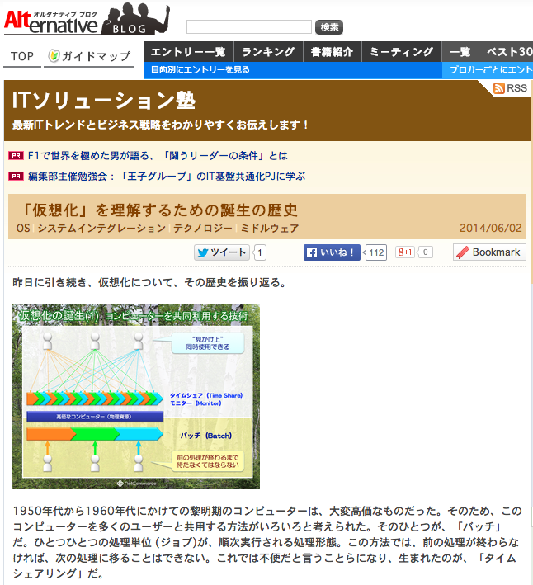
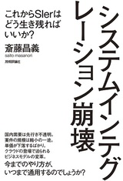
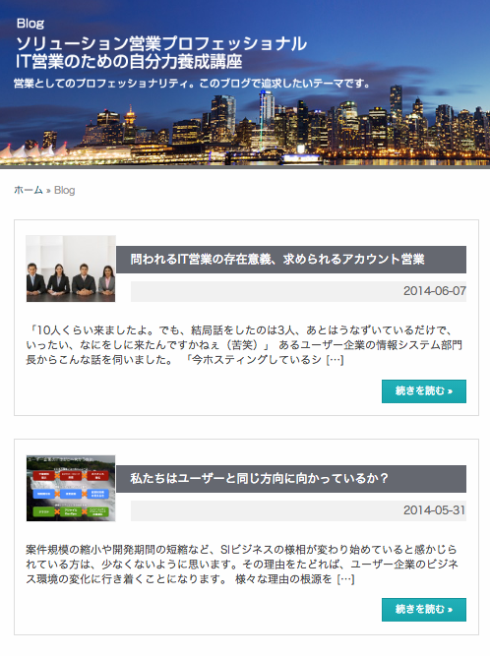
関連情報
http://libra.netcommerce.co.jp/
【毎日更新】Itmedia オルタナティブ・ブログ
システムインテグレーション崩壊
これからSIerはどう生き残ればいいか？
http://blogs.itmedia.co.jp/itsolutionjuku/
【毎週更新】NetCommerce ブログ
http://amzn.to/1vkHc18
http://www.netcommerce.co.jp/blog
今さら聞けない最新ITトレンドをわかりやすく解説。 ビジネスに活かす実践ノウハウを学びます。
http://www.netcommerce.co.jp/forit/it-workshop

Slide 39
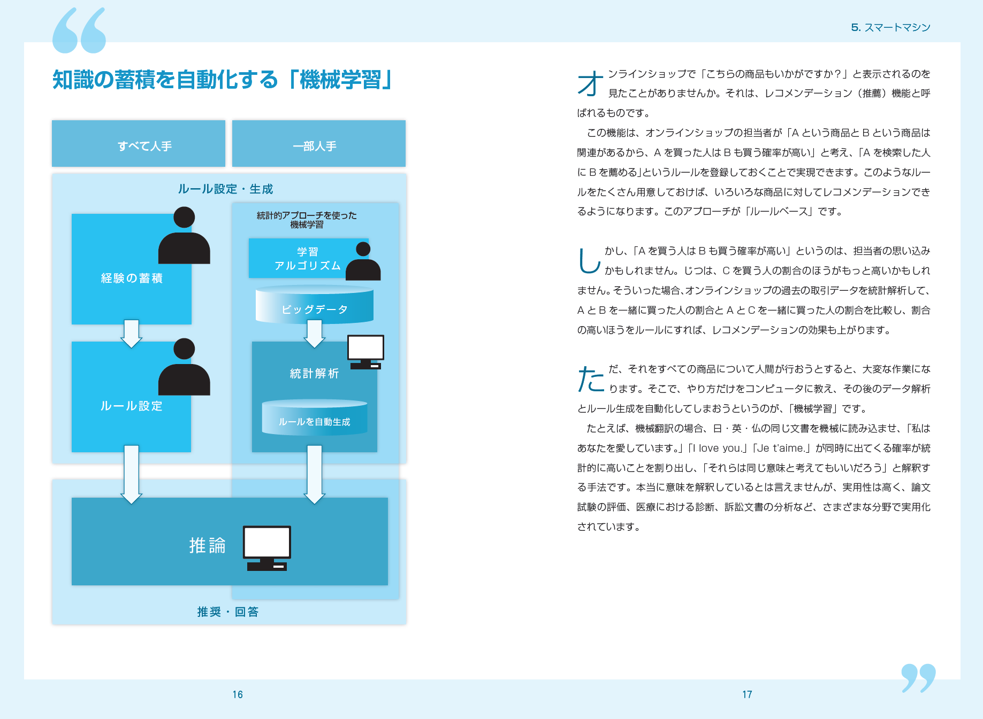
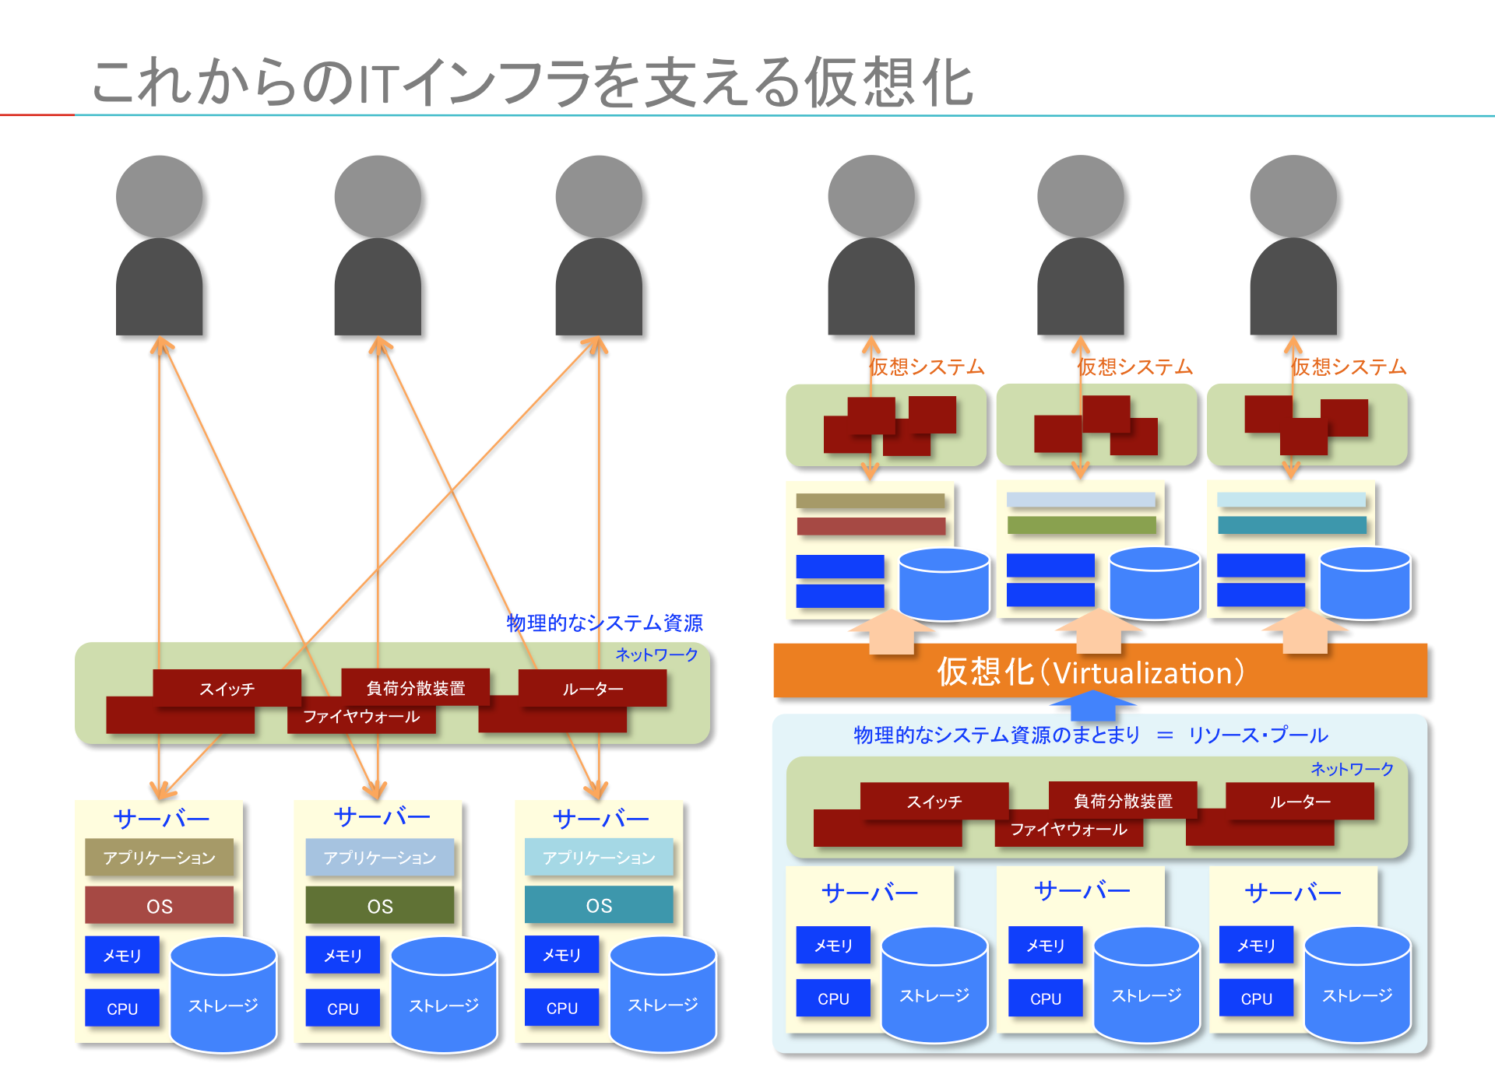
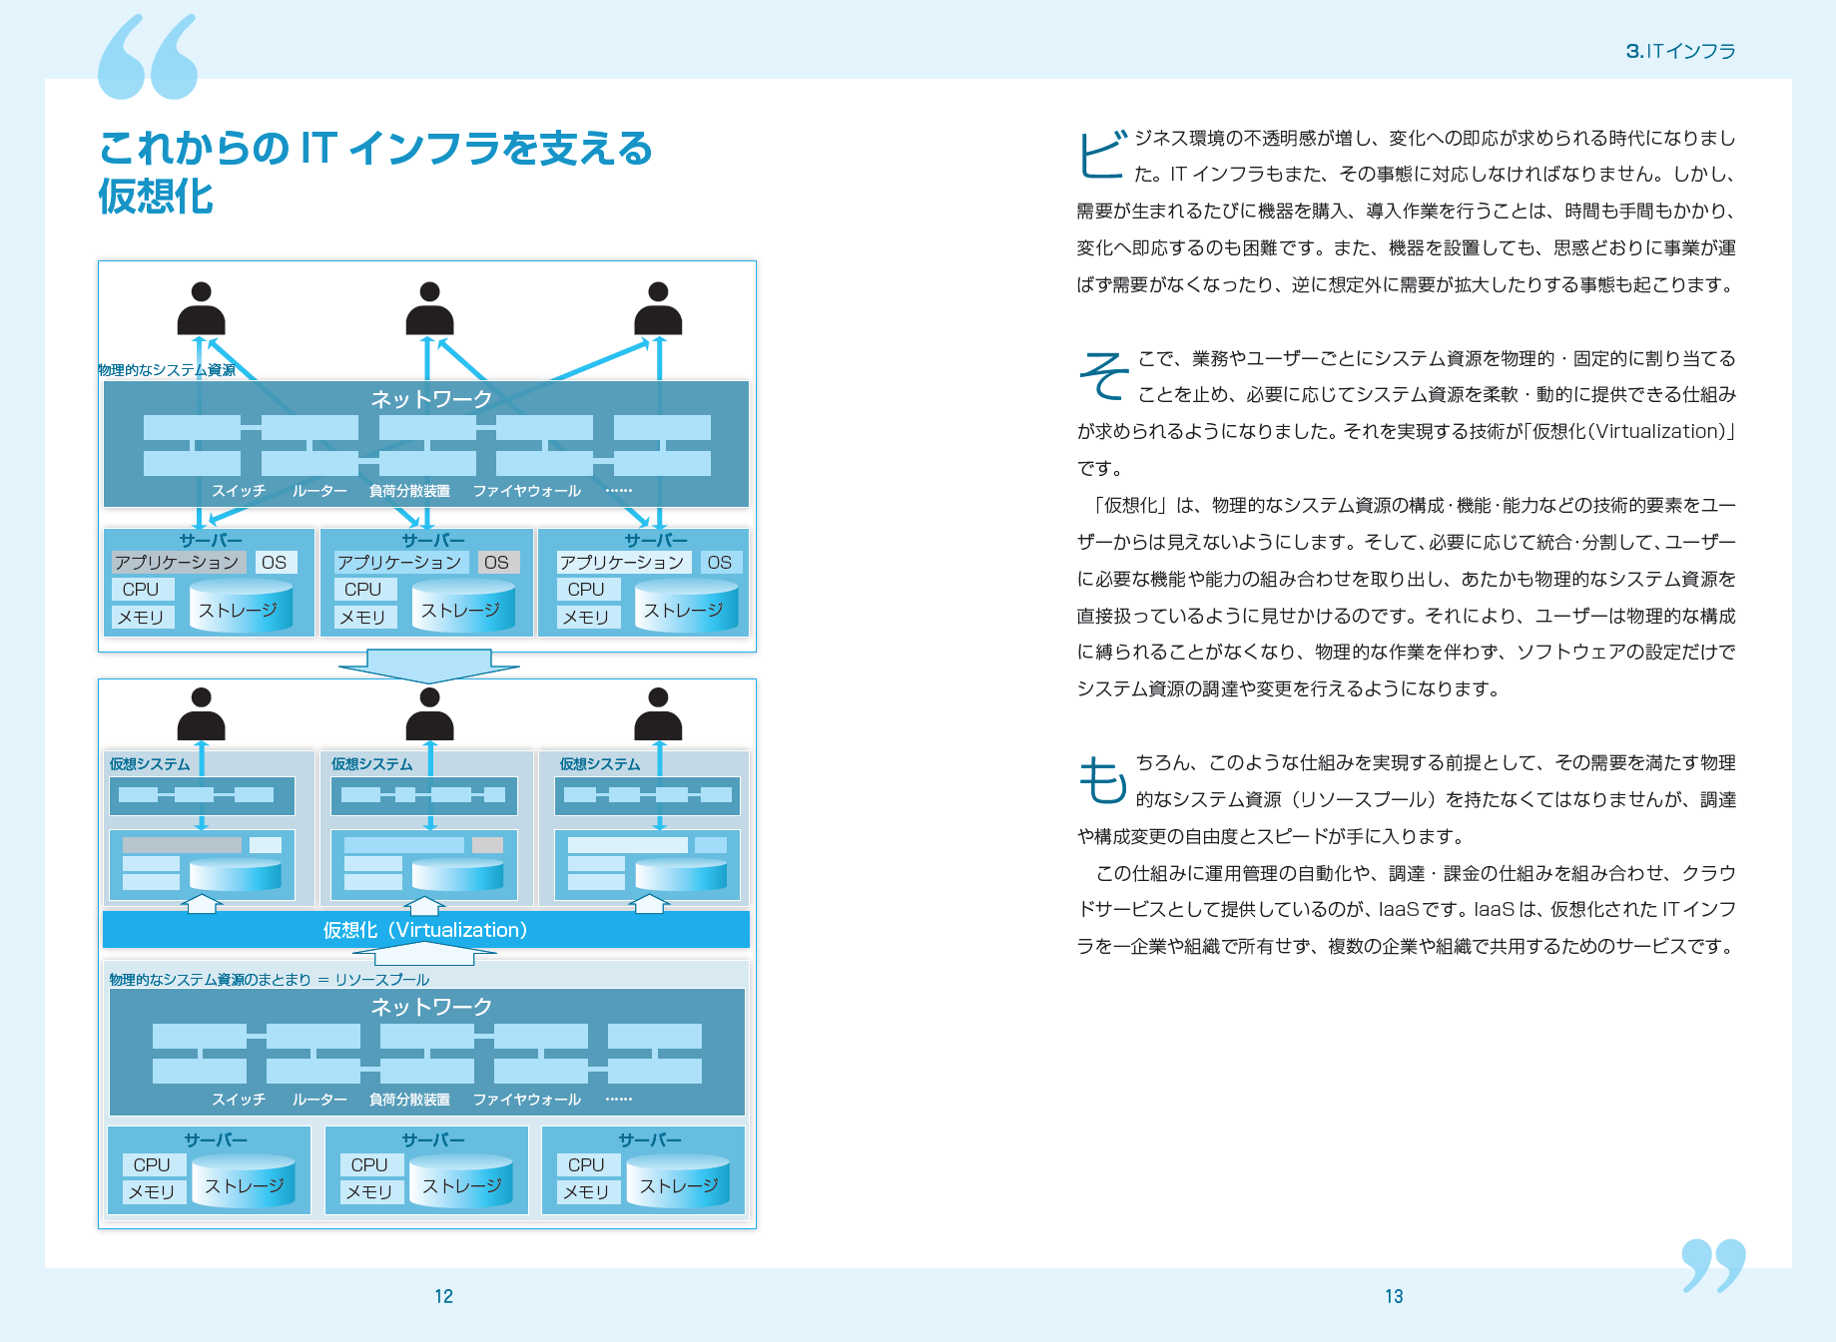
最新のITトレンドを図解で俯瞰する
http://amzn.to/1AQtPXz
ネットをながめても、テクノロジーのトレンド、意味や価値は見えてきません。
難しい技術用語を並べられていても、専門知識がなければ理解できません。
製品説明をつなぎ合わせても、テクノロジーの背景や本質は、分かりません。
本書は、約100枚のわかりやすい図表と平易な解説で、そんなお悩みを解決します。さらに、本書に掲載されている全ての図表は、ロイヤリティ・フリーのパワーポイントでダウンロードできます。

Slide 40
補足資料
Notes:
40

Slide 41
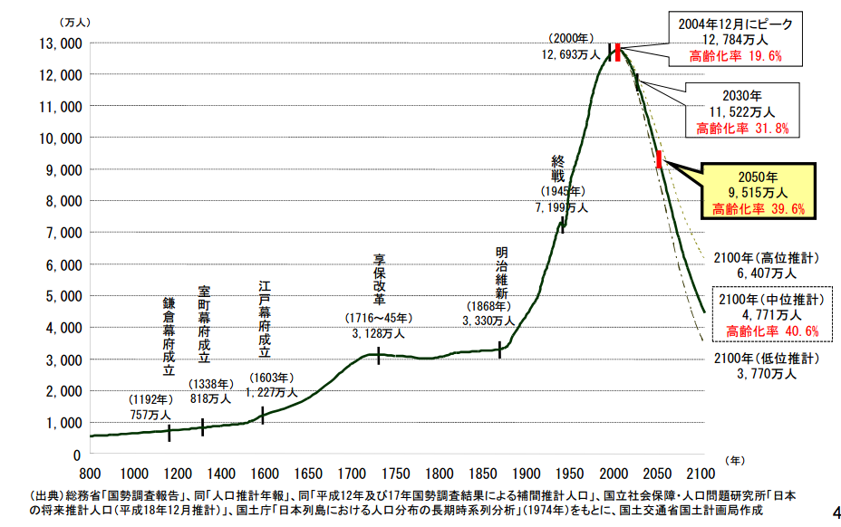
生産年齢人口の減少（１）

Slide 42
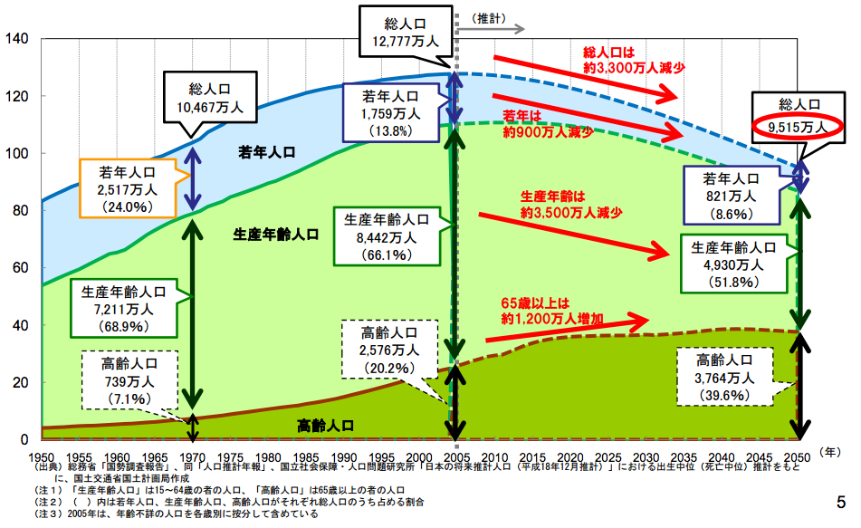
生産年齢人口の減少（２）

Slide 43
「守りのIT」と「攻めのIT」
「生産性向上やコスト削減」から
「差別化や競争優位」へ
攻めのIT
攻めのIT
PLM
財務会計
経費経理
マーケティング
商品企画
電子メール
人事･給与
開発・設計
グループ
ウェア
攻めのIT・SCM
計画
調達
生産・製造
物流
販売
サーバー
サービス
デスクトップ
ネットワーク
モバイル
デバイス
守りのIT
守りのIT

Slide 44
ネットコマース株式会社
180-0004 東京都武蔵野市吉祥寺本町2-4-17
エスト・グランデール・カーロ 1201
http://www.netcommerce.co.jp/

